Slide 1
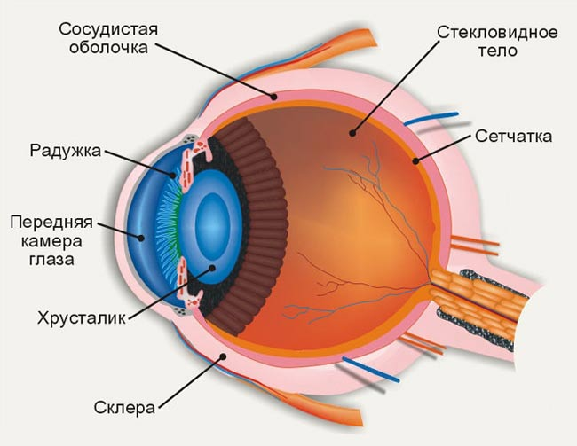
Оптическая система глаза

Slide 2
План
Линзы. Построение изображения в линзах. Фокус линзы и
оптическая сила.
Оптическая система глаза. Виды и характеристики биолинз.
Редуцированный глаз. Угол зрения. Разрешающая способность. Острота зрения.
Аккомодация. Недостатки оптической системы глаза и физические основы их исправления.
Морфо-функциональные слои сетчатки глаза. Первичные механизмы свето- и цветовосприятия. Понятие о «первичных зрительных образах».

Slide 3
Оптика — это раздел физики, изучающий свойства и физическую природу света, а так же его взаимодействие с веществом.
Раздел оптики, в котором законы распространения света рассматриваются на основе представлений о световых лучах, называется геометрической оптикой.
Под световым лучом понимается направленная линия, вдоль которой распространяется световая энергия.

Slide 4
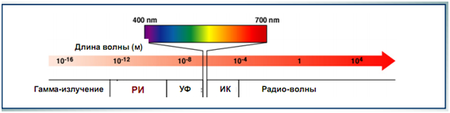
Видимый свет —это электромагнитное излучение в диапазоне длин волн от 400 до 760 нм.
Этот диапазон является главным источником информации для человека.

Slide 5
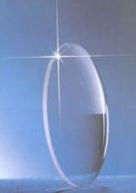
Линзы. Построение изображения в линзах. Фокус линзы
и оптическая сила.
Оптическая линза – прозрачное тело, ограниченное двумя криволинейными поверхностями

Slide 6
Оптическая сила (D) — величина, обратная фокусному расстоянию линзы.
В СИ [D]-дптр (диоптрия)
1 дптр =1м⁻¹
1 диоптрия-оптическая сила линзы фокусное расстояние которой равно 1 метру.
У собирающих линз оптическая сила положительная,
У рассеивающих — отрицательная

Slide 7
Построение изображения в линзе
F
О
F
Луч, проходящий через фокус линзы, после преломления идет параллельно главной оптической оси
Луч, проходящий через оптический центр, не преломляется
Луч, параллельный главной оптической оси, после преломления проходит через фокус линзы

Slide 8
D1
D2
D3
…….
Суммарная оптическая сила нескольких линз, находящихся на одной оптической оси равна сумме их оптических сил:

Slide 9
Оптическая система глаза. Виды и характеристики
биолинз.
A lens

Slide 10
Глазное яблоко имеет почти сферическую форму и окружено тремя оболочками.
Наружная непрозрачная белковая оболочка — склера имеет защитное значение и придает глазу форму.
В передней части глаза она переходит в прозрачную выпуклую роговицу, через которую в глаз входят лучи света.
По оптическим свойствам роговица — наиболее сильно преломляющая часть глаза.
Через заднюю стенку склеры в глаз входит глазной нерв.

Slide 11
Изнутри к склере прилегает сосудистая оболочка, которая состоит из сети кровеносных сосудов, питающих глазное яблоко.
В передней части глаза сосудистая оболочка переходит в радужную.

Slide 12
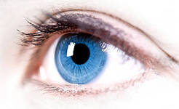
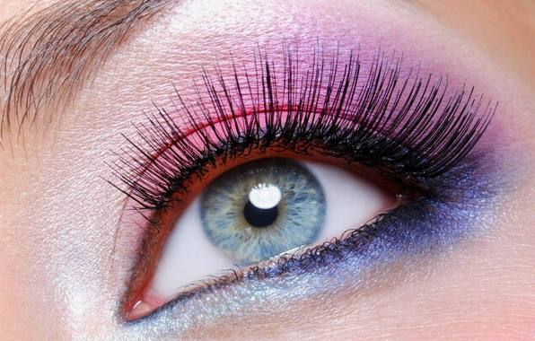
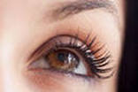
В центре радужки имеется круглое отверстие —зрачок. От пигментации радужки зависит цвет глаз.

Slide 13
Зрачок играет роль глазной диафрагмы, он расширяется или сужается в зависимости от количества света, падающего на глаз.
За зрачком располагается прозрачный хрусталик, имеющий форму двояковыпуклой линзы.
Хрусталик эластичен, он может менять свою кривизну с помощью специальной мышцы, благодаря чему обеспечивается фокусировка глаза на предметы, удаленные от него на разные расстояния.

Slide 14
Между роговицей и хрусталиком расположена передняя камера глаза, заполненная водянистой влагой — жидкостью, близкой по оптическим свойствам к воде.
Пространство позади хрусталика (задняя камера)
заполнено прозрачной желеобразной массой — стекловидным телом.

Slide 15
Самая внутренняя оболочка глаза — сетчатка, или ретина — состоит из радиально расходящихся разветвлений зрительного нерва и светочувствительных клеток.
Она выполняет важную функцию глаза: преобразовывает световой импульс в нервное возбуждение, производит первичную обработку сигнала и направляет его в мозг.

Slide 16
Недалеко от точки, где начинаются разветвления зрительного нерва, находится желтое пятно, состоящее из очень плотно упакованных колбочек.
В его центральной части имеется углубление, называемое центральной ямкой.
Желтое пятно и в особенности центральная ямка являются наиболее чувствительными местами сетчатки (при дневном зрении),в них достигается наибольшая острота зрения, и лучше всего различаются цвета.

Slide 17
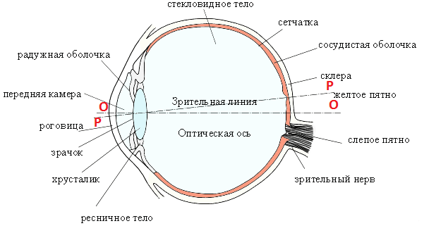
Линия, которая определяет направление наибольшей светочувствительности и проходит через центры хрусталика и желтого пятна, называется зрительной осью.
Главная оптическая ось-это ось, проходящая через геометрические центры роговицы, зрачка и хрусталика.
Угол между ними составляет примерно 5°.
Место вхождения зрительного нерва в глазное яблоко называется слепым пятном, т. к. здесь нет ни палочек, ни колбочек.

Slide 18
Преломляющие среды глаза
D_{р}= 40 дптр
D_{х}= 20 дптр;
D_{пк+ст}= 3-5дптр
D_{гл}= 63-65 дптр

Slide 19
3 Редуцированный глаз. Угол зрения. Разрешающая способность. Острота зрения
Редуцированный глаз — условная, сильно упрощенная оптическая система.
Наиболее точным является редуцированный глаз, предложенный В. К. Вербицким.
В редуцированном глазе только одна преломляющая поверхность—роговица, и весь глаз наполнен однородной средой с одним показателем преломления n.

Slide 20
Редуцированный глаз (модель Вербицкого)
23,4мм
n=1,4
Р=23-25мм.рт.ст
D=63дптр
10,2мм
F
6,8мм
16мм
сетчатка

Slide 21
Характеристика:
радиус кривизны роговицы 6,8 мм;
длина глаза 23,4 мм;
радиус кривизны глаза 10,2 мм;
фокус глаза 16мм;
показатель преломления внутриглазной среды 1,4;
общая преломляющая сила 63-65 дптр.

Slide 22
Угол зрения- это угол между лучами, идущими от крайних точек предмета через оптический центр глаза
h
h'
β
О
L=30cм
Наименьший угол зрения β=1' , тогда h=70мкм и h'=5мкм

Slide 23
Наименьшее расстояние между двумя точками предмета, которое может быть видимо невооруженным глазом на расстоянии наилучшего зрения, называется пределом разрешения глаза.
Разрешающая способность глаза- величина, обратно пропорциональная пределу разрешения глаза.
Чем меньше предел разрешения глаза, тем выше разрешающая способность.
Острота зрения-это разрешающая способность глаза, т.е. способность глаза видеть две отдельные точки, находящиеся на небольшом расстоянии друг от друга.

Slide 24
В медицине острота зрения γ количественно оценивается отношением:
φ_{min} -наименьший угол зрения для конкретного пациента:
Например, если φ_{min} = 2', то острота зрения для такого пациента:

Slide 25
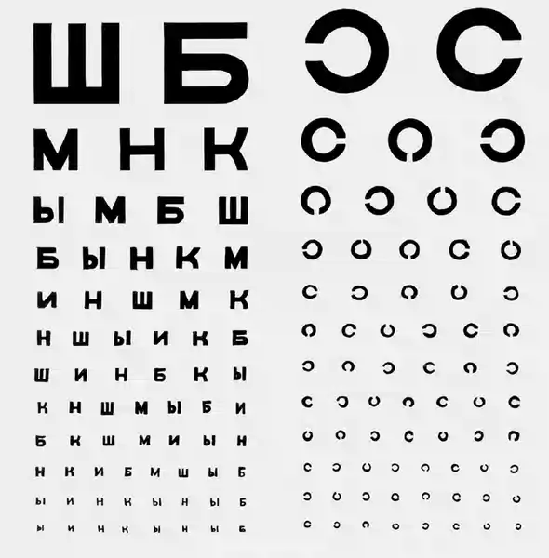
Таблицы Сивцева для определения остроты зрения

Slide 26
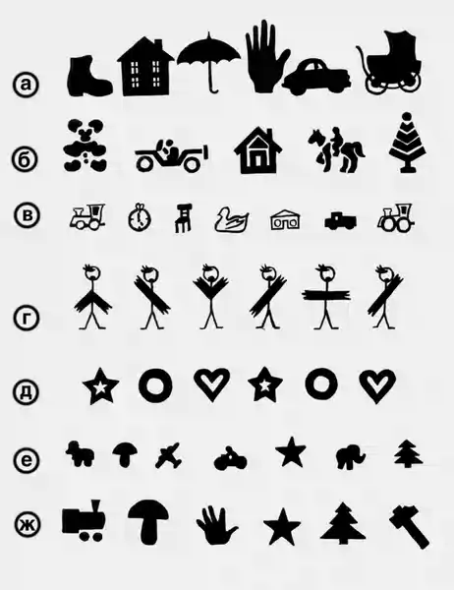
Знаки для определения остроты зрения у детей:
а — по Россано;
б — по Аллену;
в – по Хеллбрюгге;
г — по Финку;
д — по Риба;
е — по Орловой;
ж – по Розенблюму с соавторами.

Slide 27
В таблицах для определения остроты зрения имеются буквы и кольца с разрывами, края которых образуют с оптическим центром глаза угол в 1'.
Острота зрения человека, различающего буквы и кольца третьей строки снизу на расстоянии 5 м от глаза, равна 1.
Встречаются люди, способные различать более мелкие предметы, например, буквы и кольца первой и второй строки.

Slide 28
У таких людей острота зрения выше нормы, так как в центральной ямке сетчатки такого человека колбочки расположены более плотно, чем у большинства людей.
Это позволяет воспринимать изображение предметов, имеющих угловые размеры меньше 1'.

Slide 29
Глаз как оптический прибор
Глаз представляет собой оптическую систему, дающее уменьшенное, обратное, действительное изображение на светочувствительной оболочке глазного яблока.

Slide 30
ОО –Главная оптическая ось
PP - зрительная ось, расположенная под углом 5° к главной оптической оси

Slide 31
Нормальное зрение
F
О
Изображение на сетчатке

Slide 32
Близорукость
О
F
Изображение перед сетчаткой

Slide 33
Коррекция близорукости
О
F
-D_{оч}
D_{р}=D_{гл} –D_{оч} D –уменьшилась, F-увеличился, изображение сдвинулось на сетчатку

Slide 34
Дальнозоркость
О
F
Изображение позади сетчатки

Slide 35
Коррекция дальнозоркости
О
F
D_{оч}
D_{р}=D_{гл} +D_{оч} D –увеличилась, F-уменьшился, изображение сдвинулось на сетчатку

Slide 36
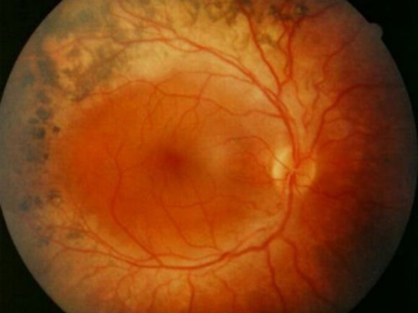
Сетчатка (от лат. retina) – внутренняя оболочка глаза, являющаяся периферическим отделом зрительного анализатора.
Сетчатка на всём своём протяжении прилежит с внутренней стороны к стекловидному телу, а с наружной – к сосудистой оболочке глазного яблока.

Slide 37
Сетчатка(retina) - это истинная ткань мозга, выдвинутая на периферию.
В функциональном отношении в оптической части сетчатки различают два слоя:
1. Наружный световоспринимающий, представленный палочками и колбочками.
2. Внутренний светопроводящий или мозговой слой (биполярные, ганглиозные и другие клетки с глиозной поддерживающей тканью).
Микроскопически в сетчатке различают 10 слоев

Slide 38
Сетчатка человека содержит около 7млн колбочек и 130млн палочек и помешены они в глазу неравномерно.
В центральной ямке, через которую проходит зрительная ось, находятся одни колбочки, ближе к краям сетчатки колбочек становится меньше, а на периферии глаза находятся лишь одни палочки.
Слой светочувствительных клеток граничит с пигментным эпителием, который поглощает остатки света, избавляя сетчатку от засветки лишним рассеянным светом.
Палочки – рецепторы сумеречного света, они не чувствительны к цвету.
Колбочки – обеспечивают дневное зрение, воспринимая цвета, форму и детали предметов т.е. они обладают способностью к цветному зрению.

Slide 39
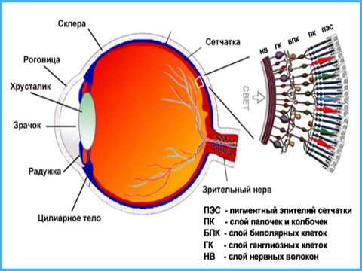
Слои сетчатки

Slide 40
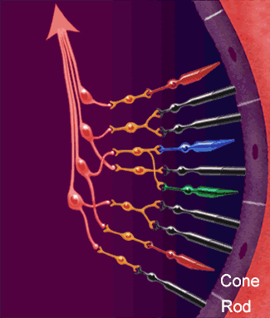
В сетчатке различают слои:
Пигментный эпителий
Слой палочек и колбочек
Слой биполярных клеток
Слой ганглиозных клеток
5. Слой нервных волокон

Slide 41
Пигментный эпителий, который простирается на всем протяжении оптической части сетчатки и имеет непосредственную связь со стекловидной пластинкой.
Клетки пигментного эпителия имеют форму шестигранной призмы и расположены в один ряд.
В них содержится пигмент фусцин.
Пигментный эпителий поглощает и трансформирует лучи света, устраняя его диффузное рассеивание внутри глаза.

Slide 42
Слой палочек и колбочек -первый нейрон сетчатки.
Палочка представляет собой правильное цилиндрическое образование длинной от 40-60 микрон, делится на два членика: наружный, имеющий цилиндрическую форму и внутренний, имеющий слегка вздутую форму.
В наружном имеется концентрация зрительного пурпура (родопсина) и сосредоточены фотохимические процессы.
Колбочки имеют форму бутылки - вытянутый тонкий наружный членик и брюшистый внутренний.
Наружный членик колбочки содержит другое красящее вещество- иодопсин.
Внутренние членики палочек и колбочек переходят непосредственно в нервное волокно, по ходу которого располагаются ядра зрительных клеток, составляющие наружный ядерный слой. Нервное волокно заканчивается синапсом, обеспечивающим функциональную связь первого нейрона со вторым - биполярными клетками.

Slide 43
Внутренний ядерный слой -это биполярные клетки, которые содержат ядро и два отростка.
Здесь находятся амакриновые клетки, горизонтальные ядра мюллеровых волокон.
Биполяры объединяют от 1 до 30 колбочек или до 500 палочек, В этом слое начинается второй нейрон сетчатки.
Слой ганглиозных клеток образован крупными клетками с двухконтурным ядром и большим ядрышком.
Ганглиозная клетка вступает в контакт с группой биполяров, а один биполяр - с гроздьями палочек и колбочек.
Ганглиозная клетка - это третий нейрон сетчатки.
Свет, прежде чем попасть на светочувствительные элементы палочки и колбочки, должен пройти через слой ганглиозных нейронов, которые одновременно являются дополнительным светофильтром, отсекающим губительную для тканей и рецепторов УФ область спектра.

Slide 44
Зрительный нерв (п.opticus) обеспечивает передачу нервных импульсов, вызванных световым раздражением, от сетчатки к зрительному центру в коре затылочной доли мозга.
Зрительный нерв имеет форму округлого тяжа и состоит приблизительно из 1 млн. волокон.

Slide 45
Слой нервных волокон состоит из осевых цилиндров ганглиозных клеток, которые образуют зрительный нерв.
Эти осевые цилиндры сетчатки и соска зрительного нерва лишены миелиновой оболочки, которую они получают только после прохода через решетчатую пластинку склеры. Нервные волокна, идущие от фовеолярных ганглиозных клеток сетчатки, образуют так называемый папилломакулярный нервный пучок. В этом слое имеются также мюллеровые поддерживающие волокна, элементы нейроглии и сосуды.

Slide 46
Строение палочки
За поглощение квантов света отвечает зрительный пигмент палочек —родопсин.
Он сосредоточен в наружных сегментах палочек и встроен в зрительные диски.
Диски представляют собой «сплюснутые» шарики, образованные бислоем липидов.
Число дисков в наружном сегменте палочек достигает 1000, а диаметр наружного сегмента примерно равен 2 мкм.
Диаметр рецепторов определяет остроту зрения.

Slide 47
Наружный сегмент палочки соединен с остальной клеткой тонкой соединительной ножкой.
Родопсин — сложный белок, основу которого
составляет бесцветный белок, с которым химически связан ретиналь.
Каким же образом энергия поглощенного родопсином света преврщается в нервный импульс?
Единственной фотохимической реакцией, которая приводит к появлению ощущения света в зрительном рецепторе, является фотоизомеризация ретиналя. При поглощении светового кванта, происходит разрыв родопсина на опсин и трансретиналь, протекающий через ряд промежуточных стадий.
Развивается рецепторный потенциал. В темноте он составляет от –25 до –40 мВ.
Зрительный пигмент родопсин, распадающийся под действием светана опсин и ретиналь, может затем опять восстанавливаться
Этот процесс может осуществляться и на свету, и в темноте.

Slide 48
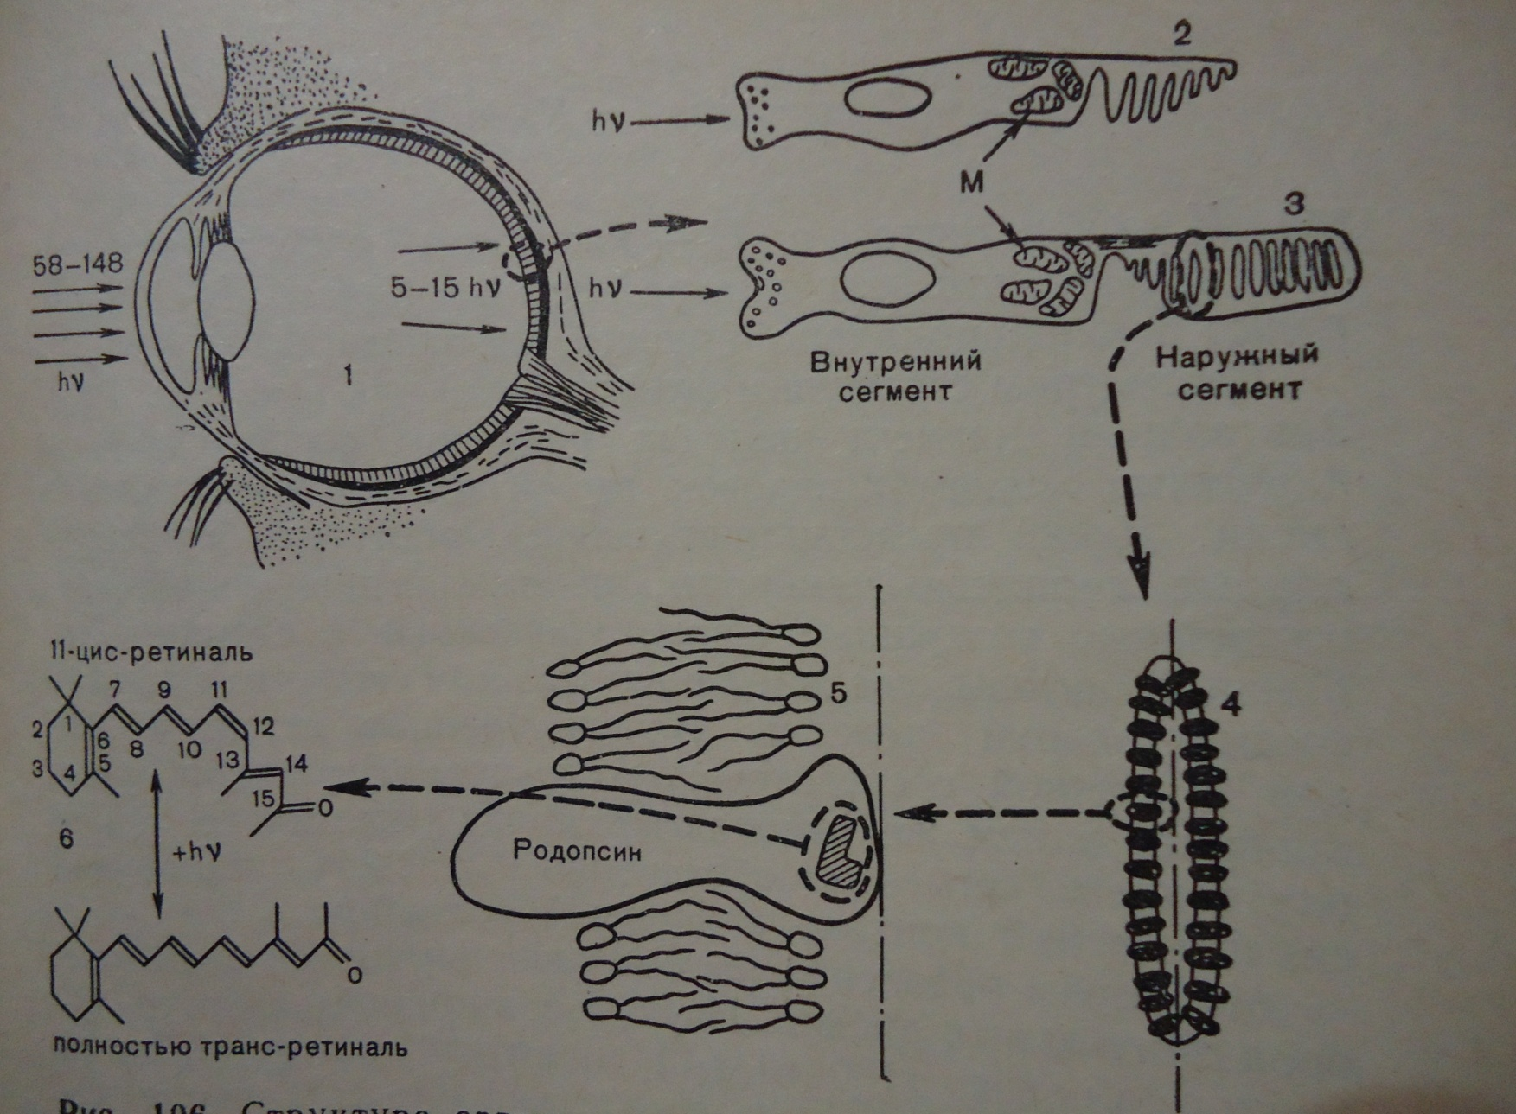

Slide 49
Механизм адаптации — изменение диаметра зрачка (от 2 до 8 мм, т. е. в 4 раза), из-за чего освещенность сетчатки может измениться быстро (<0,3 с), но не более, чем в 16 раз.

Slide 50
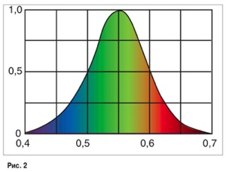
ЦВЕТНОЕ ЗРЕНИЕ
Колбочки – обеспечивают цветное зрение

Slide 51
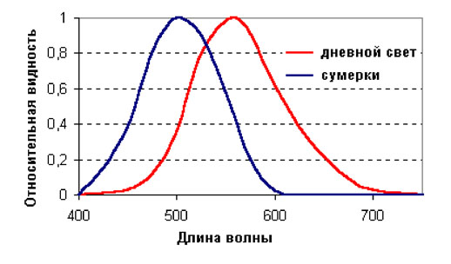
Чувствительность глаза к излучениям разных длин волн видимого
диапазона характеризуется кривой видности

Slide 52
Пигмент колбочек называется йодопсин.
В сетчатке имеется 3 типа колбочек с максимумами поглощения на 440, 540 и 590 нм, их называют красными, синими и зелеными.
Отсутствие в сетчатке одного или двух видов колбочек ведет к потере глазом способности правильно различать цвета (дальтонизм).
Если свет, попадающий на сетчатку глаза, имеет примерно одинаковое распределение интенсивностей по длинам волн, то он воспринимается как белый или серый (в зависимости от яркости).
Если же распределение интенсивности света по спектру неоднородно, то мы воспринимаем его как определенный цвет.

Slide 53
Абсолютный порог чувствительности глаза человека соответствует примерно 60–150 квантам сине-зеленого света.
При этом из них только 5–15 квантов поглощаются непосредственно молекулами зрительного пигмента, остальные рассеиваются или поглощаются другими структурами сетчатки.
Все кванты света, достигающие сетчатки при пороговой интенсивности, поглощаются отдельными палочками, которые обладают гораздо большей чувствительностью к свету, чем колбочки.

Slide 54
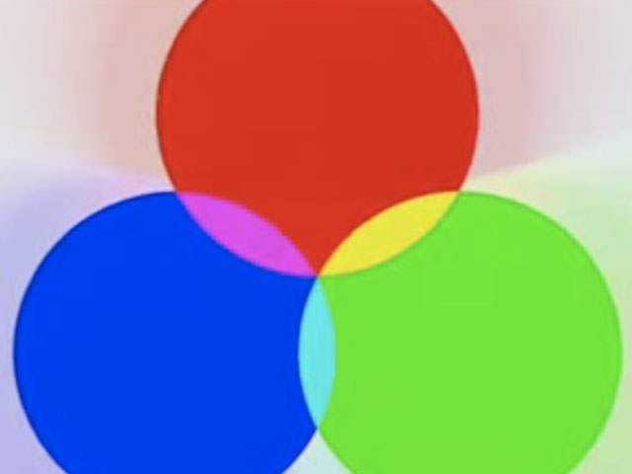
Смешанный или промежуточные цвета мы видим в результате одновременного возбуждения двух разных колбочек
Любой цвет может быть получен смешением трех разных цветов.
Следует заметить, что любые три по-разному окрашенных пучка света могут образовать любой цвет, если их смешать в разной пропорции: C = rR + gG + bB,
где r — количество цвета R; g — количество цвета G; b — количество цвета B (в некоторых случаях необходимо брать отрицательные коэффициенты).

